Slide 1
Федеральное государственное бюджетное образовательное учреждение высшего образования «Красноярский государственный медицинский университет имени профессора В.Ф. Войно-Ясенецкого» министерства здравоохранения Российской Федерации
Раны. Кровотечения. Оказания ПМП.
Шумкова Вера Александровна

Slide 2
Рана - это нарушение целостности кожных покровов и слизистых оболочек, а так же расположенных под ними тканей и внутренних органов вследствие механического или другого воздействия.
Раневой канал - это полость в тканях, возникающая в результате движения ранящего предмета в глубину тела.
Кровотечение - это истечение крови из кровеносных сосудов при повреждении или нарушении проницаемости их стенки.

Slide 3
Первая медицинская помощь при ранениях
Остановить кровотечение любым временным способом;
Обработать рану;
Наложить асептическую повязку на рану;
Обезболивание;
Наложение транспортной иммобилизации (если рана обширная);
В случае травматической ампутации части конечности, завернуть часть авмпутированной конечности в стерильную ткань, поместить ее в полиэтиленовый мешок и туго завязать. Этот пакет поместить в другой наполненным кусочками льда, снега или холодной водой.
Транспортировать больного (с ампутированной конечностью) в ЛПУ.

Slide 4
Виды ран
Поверхностные – повреждаются только кожа и слизистые оболочки.
Глубокие – повреждаются сосуды, нервы, внутренние органы.
Проникающие – при сквозных повреждениях стенок полостей (грудной, брюшной и др.)
Непроникающие – при несквозных повреждениях, противоположность проникающим.
Ссадины – обширны, наносятся тупым предметом.
Царапины – имеют незначительную площадь и наносятся острыми предметами.

Slide 5
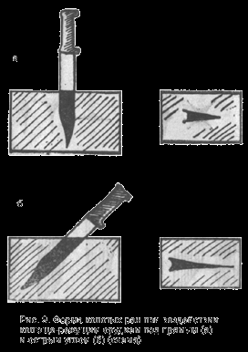
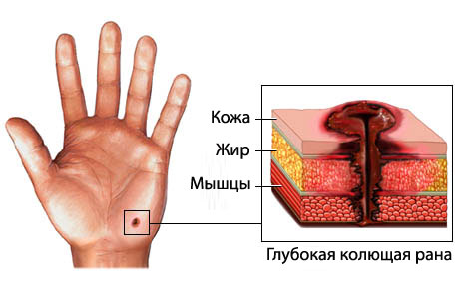
Колотые раны
Возникающие при воздействии острых предметов (штык, нож, отвертка, шило и др.). Имеют незначительное наружное отверстие и, как правило, большую глубину, часто являются проникающими.

Slide 6
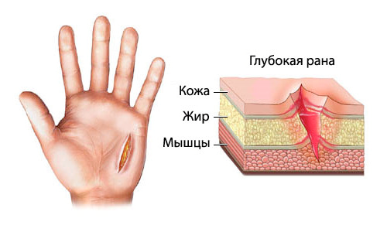
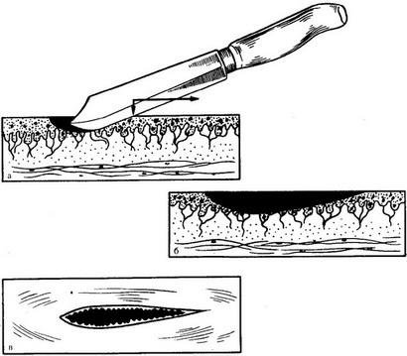
Резаные раны
Нанесенные острым режущим предметом (бритва, нож, стекло и др.). Такие раны имеют ровные края и значительную глубину.

Slide 7
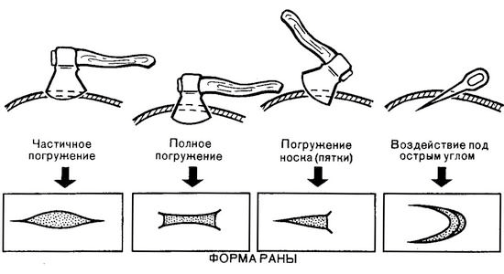
Рубленые раны
Возникают в результате воздействия острого тяжёлого предмета (чаще всего это топор). Такие раны обширнее резаных и часто сопровождаются повреждением костей скелета.

Slide 8
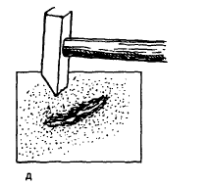
Ушибленные раны
Являются результатом воздействия тупого предмета (молоток, камень и др.). Края таких ран неровные, размозжённые, легко инфицируются микробами.

Slide 9
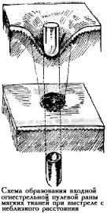
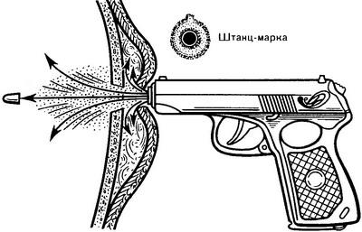
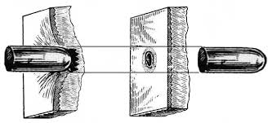
Огнестрельные раны
Наносятся снарядом (пулей, дробью) из огнестрельного оружия. Такие раны могут быть: сквозными (рана имеет сквозное и выходное отверстие); слепыми (когда снаряд застревает в теле); касательными, наносящими поверхностное повреждение кожи; осколочными, обычно множественными и вызывающими повреждение тканей на значительной площади. Эти раны обычно инфицированы и склонны к гнойному воспалению.

Slide 10
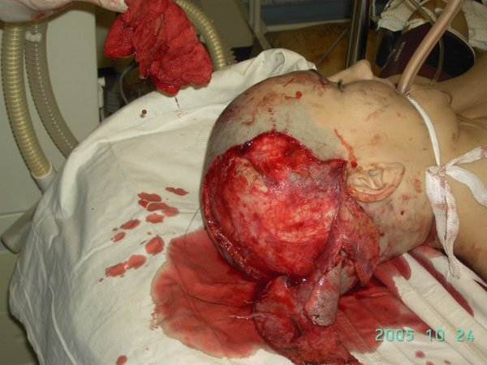
Скальпированные раны
Характеризуются полной или частичной отслойкой кожи (а на голове – всех мягких тканей ее волосистой части) от глубжерасположенных образований.

Slide 11
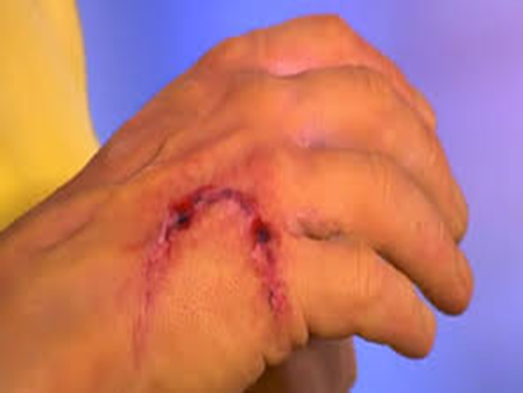
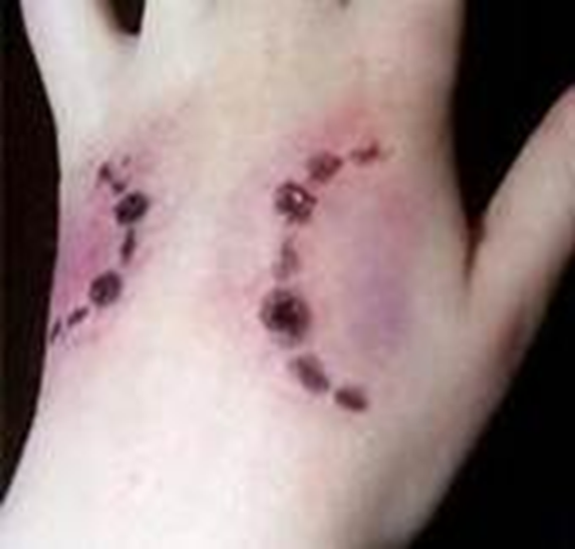
Укушенные раны
Характеризуются тем, что они инфицированы микрофлорой из полости рта животного, в том числе не исключена вероятность заражения вирусом бешенства. Раны, нанесенные пресмыкающимися (змеи, скорпионы), могут содержать ядовитое вещество. Такие раны называются отравленными.

Slide 12
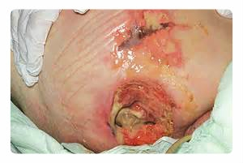
Сепсис
Проявляется образованием в различных органах и тканях многочисленных и изолированных очагов гнойного воспаления (метастатические абсцессы). Температура тела поднимается до 40 градусов и выше, характерны выраженная одышка, резкое ухудшение общего состояния – бред, галлюцинации, возможна потеря сознания. АД понижено, пострадавшего сотрясают ознобы. Быстро наступает похудение, истощение, желтушность кожных покровов, черты лица заостряются. Возможен смертельный исход.

Slide 13
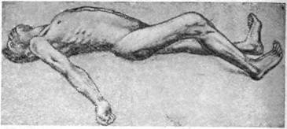
Столбняк
Возникает при загрязнении ран землей, навозом при травмах, полученных в сельскохозяйственном производстве, на фермах или приусадебных участках, при огнестрельных ранениях и дорожно-транспортных происшествиях. Первые признаки появляются на 4 – 10-е сутки после травмы. Повышение температуры тела до 40-42 градусов, боли в области живота , затруднения при глотании , спазм жевательных мышц (тризм), затрудняющий или препятствующий открыванию рта, непроизвольные сокращения мышц в области раны.

Slide 14
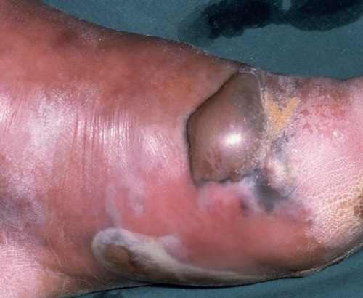
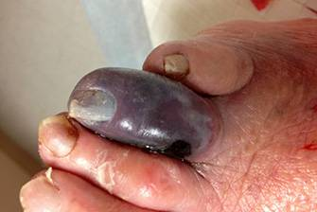
Газовая гангрена
Это инфекция, возникающая на фоне роста и размножения бактерий рода клостридии в мягких тканях организма человека, преимущественно в конечностях. Микроорганизм попадает в организм человека в результате нарушения целостности кожного покрова и подлежащих тканей. Первые признаки появляются, как правило, в течении первых 2 суток после травмы. Температура тела повышается до 39-41 градуса.

Slide 15
Ранние признаки газовой гангрены
Внезапное возникновение распирающих болей в области раны;
Быстро нарастающий отек тканей;
Характерный внешний вид мышц, выпирающих в рану;
Ощущение хруста при ощупывании тканей вокруг раны;
Повышение температуры тела до 39-41 градусов ;
Пульс до 120 в 1 минуту, несоответствие между пульсом и температурой тела.

Slide 16
Первая медицинская помощь при наружном артериальном кровотечении
Вызвать СМП
Прижать артериальный сосуд к кости конечности выше места повреждения . На шее - ниже раны или в ране, прижать пальцем кровоточащий артериальный сосуд.
Наложить артериальный жгут на конечности выше места повреждения.
Наложить на рану стерильную повязку.
Положить холод (пакет со льдом) на повязку над раной (на травмированное место) на 15-20 минут;
Дать обильное, теплое, сладкое питье больному;
Транспортировка больного в ЛПУ (при необходимости).

Slide 17
Правила наложения жгута
Приподнять конечность, подложить жгут;
Жгут растянуть и несколько раз обернуть вокруг конечности до прекращения кровотечения;
Туры жгута должны ложиться рядом друг с другом, наиболее тугим должен быть первый тур;
Концы жгута зафиксировать с помощью цепочки или крючка;
Под жгут подложить записку с временем наложения жгута;
Зимой жгут накладывают не более, чем на 0,5 часа, летом на 1 часа.

Slide 18
Критерии правильности наложения жгута
1. Артериальное кровотечение остановилось
2. Отсутствие пульса ниже наложения артериального жгута.
3. Конечность бледнеет ниже наложения жгута.

Slide 19
Остановка наружного венозного кровотечения.
Вызвать СМП
Прижать венозный сосуд на конечности ниже места повреждения.
Наложить давящую повязку на рану.
Положить холод (пакет со льдом) на повязку над раной (на травмированное место) на 15-20 минут
Дать обильное питье.
Транспортировать в ЛПУ

Slide 20
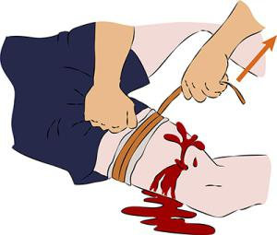
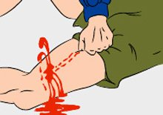
Артериальное кровотечение
Кровь имеет ярко-красный цвет и вытекает из раны пульсирующей струей. Наиболее опасная для жизни. Потеря 300-500 мл взрослые люди переносят сравнительно легко, быстрая потеря 20-25% общего объема циркулирующей крови опасна для жизни. Потеря 30% и более – смертельна.

Slide 21
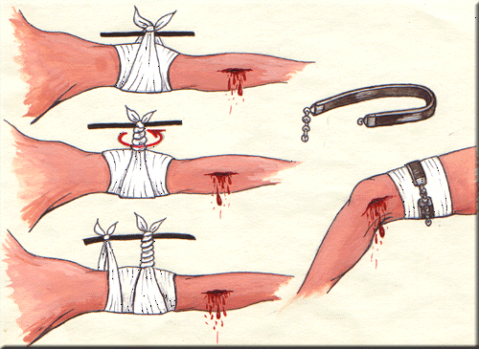
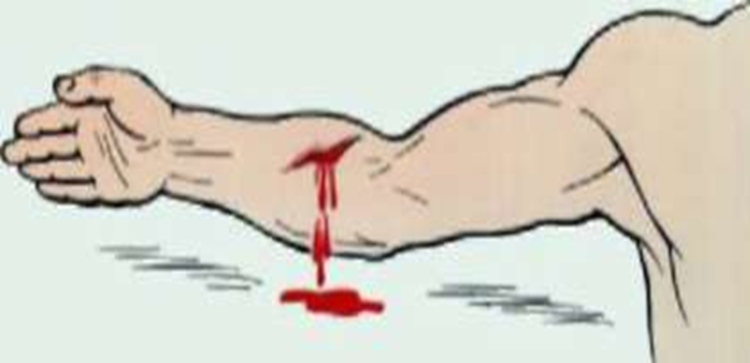
Венозное кровотечение
Кровь темно-вишневого цвета вытекает равномерно непрерывной струйкой. Такое кровотечение редко носит угрожающий характер. При проникновении воздушных пузырьков в ток крови, может наступить молниеносная смерть пострадавшего в результате достижения этих пузырьков правой половины сердца. Это явление называется воздушной, или газовой, эмболией.

Slide 22
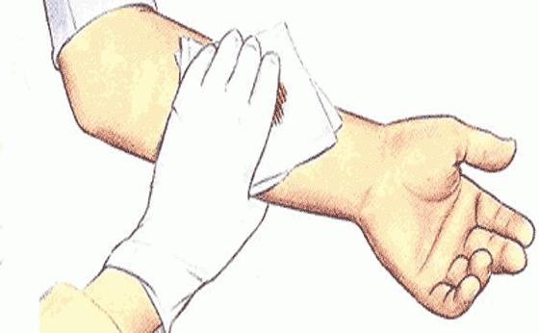
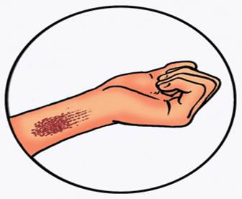
Капиллярное кровотечение
Кровоточит вся поверхность раны, отдельных кровоточащих сосудов нет. При нормальной свертываемости крови оно может прекратиться самостоятельно.

Slide 23
Паренхиматозное (смешанное) кровотечение
Возникает при одновременном повреждении артерий, вен и капилляров паренхиматозных органов (печень, почка, селезенка).Различают наружное и внутреннее кровотечение.
При наружном:
- кровь вытекает на внешнюю поверхность тела;
При внутреннем:
- в полость плевры, брюшины, черепа, перикарда, в ткани и межфасциальные пространства , в просвет полых трубчатых внутренних органов.

Slide 24
Первая медицинская помощь при внутреннем кровотечении
Обеспечение пострадавшего покоем;
Больному нужно придать полу сидячее положение при подозрении на легочное кровотечение, гемоторакс;
Уложить больного на ровную поверхность (при всех видах внутреннего кровотечения, кроме легочного);
Необходимо наложить холод на область, в которой предположительно возникло кровотечение. С этой целью можно использовать пакет со льдом, грелку с холодной водой;
Транспортировать больного в ЛПУ.

Slide 25
СПАСИБО ЗА ВНИМАНИЕ!!!

